Slide 1
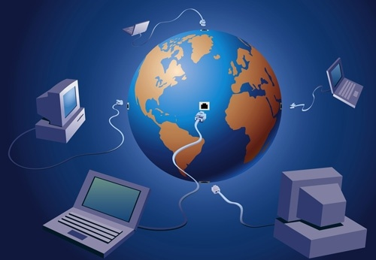
Tema 5
Redes e Internet
Informática
Prof. María Alejandra Quintero

Slide 2
Contenido
Parte I. Redes
Concepto de red de computadoras
Beneficios de las redes
Tipos de Redes
Topología física de las redes LAN
Componentes de una red

Slide 3
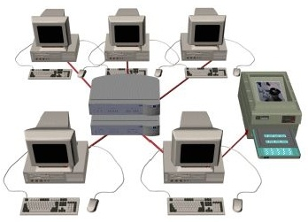
¿Qué es una red de computadoras?
Dos o más computadoras conectadas que comparten información (archivos de datos y programas) y recursos (memoria, unidades de almacenamiento, impresoras…).

Slide 4
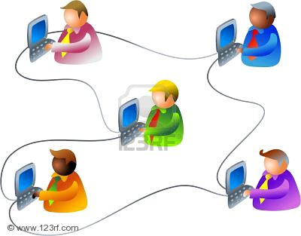
Beneficios de una red
La conexión en red permite:
Compartir dispositivos.
Compartir archivos, bases de datos, programas.
Gestionar efizcamente la seguridad de los equipos.
Realizar copias de seguridad de la información de manera centralizada.
Comunicación rápida entre usuarios (correo electronico, chats, …)

Slide 5
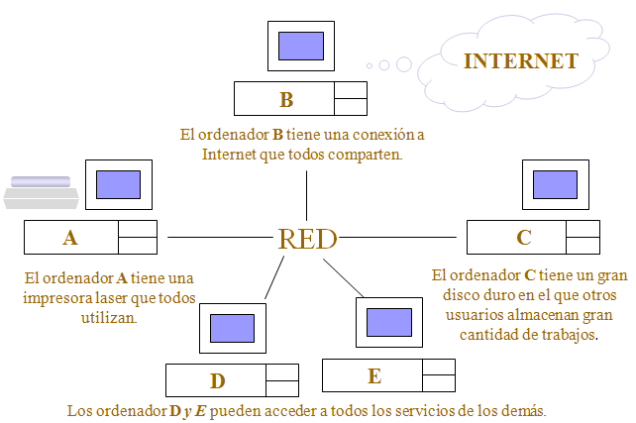
Fuente: www.educarm.es/templates/portal/ficheros/.../22/redes_pablo.ppt

Slide 6
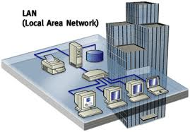
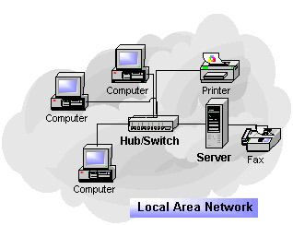
Tipos de redes de acuerdo a su distribución
geográfica
Red de área local : Local Area Network (LAN)
Conecta computadoras que están ubicadas cerca una de la otra (en el mismo edificio, en el mismo departamento,…).
Su aplicación más extendida es la interconexión de computadoras en oficinas, fábricas, etc.

Slide 7
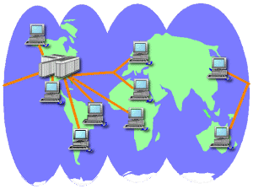
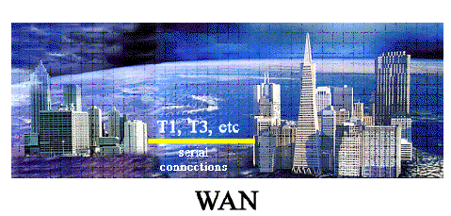
Red de área extensa : Wide Area Network (WAN)
Conecta computadoras que se encuentran en áreas geográficas dispersas, por ejemplo, ciudades, estados e incluso países. Una WAN está formada por la unión de dos o más redes LAN.

Slide 8
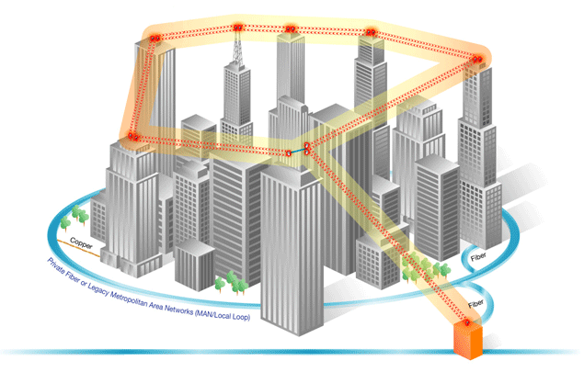
Red de área metropolitana : Metropolitan Area Network (MAN)
Son redes que proveen servicios de conectividad dentro de una ciudad.
Una red MAN está formada por la unión de dos o más redes LAN.
Abarcan un área intermedia entre las LAN y las WAN.

Slide 9
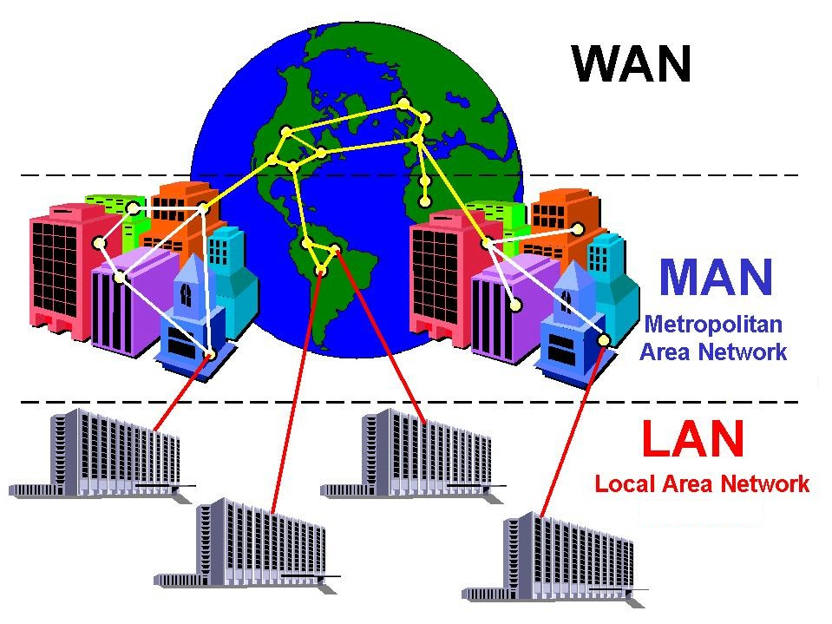

Slide 10
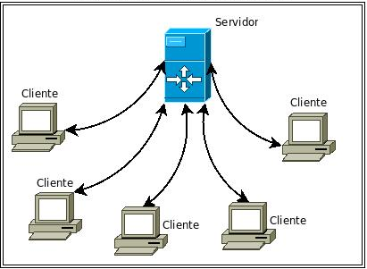
Tipos de redes de acuerdo al sistema jerárquico utilizado
Redes cliente-servidor
Son redes en las que uno o más computadoras (SERVIDORES), son los que controlan y proporcionan recursos y servicios a otros (CLIENTES).

Slide 11
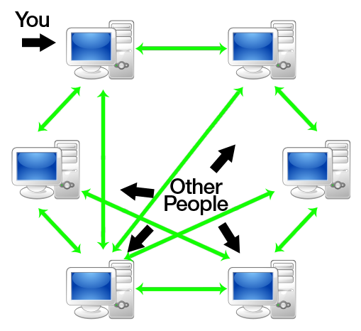
Redes punto a punto
Son redes en las que todos las computadoras tienen el mismo estatus en la red y deciden que recursos y servicios dan al resto. Cada computadora controla sus propios recursos y puede hacer de cliente o servidor.

Slide 12
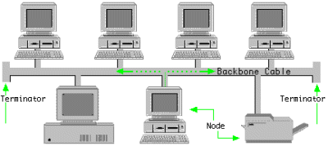
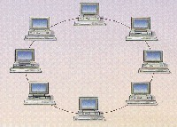
Topología física de redes (LAN)
Representación gráfica o mapa de cómo se unen mediante cable las computadoras de la red.
Topología de Bus
Topología de Anillo

Slide 13
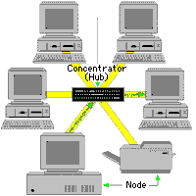
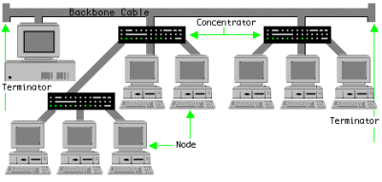
Topología de estrella
Topología de árbol

Slide 14
Componentes de una red
Nodos
Medios de transmisión
Dispositivos de interconexión
Protocolos para el intercambio de información
Sistema operativo de red
Físicos
Lógicos

Slide 15
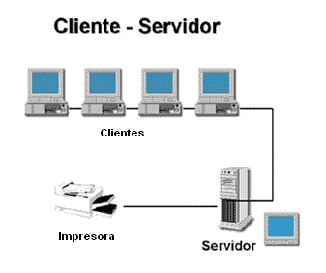
Nodos de una red
Son los computadores y dispositivos conectados a la red.
Hay dos clases de computadores en una red:
Servidor: computador que contiene información que puede ser consultada por usuarios. Ofrece servicios a los usuarios de la red (archivos, impresión, …)
Estación de trabajo (clientes): computador que no está ofreciendo información, sino que busca y utiliza la que está disponible en la red; es decir, los computadores cliente se conectan a los servidores para obtener información.

Slide 16
Medios de transmisión
Son las formas de conectar estaciones de trabajo y servidores.
Son los canales a través de los cuales viaja la información.
Pueden ser:
Cables o medios de transmisión guiados
Enlaces inalámbricos o medios de transmisión o guiados

Slide 17
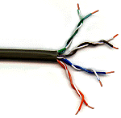


Medios de transmisión por cable
Par trenzado
Consiste de ocho filamentos de alambre de cobre, cada uno cubierto de plástico, luego trenzados por pares y envueltos en una capa de plástico.
Es el más usado en redes LAN.
Tipos: UTP y STP.
Velocidad: 100 Mbits/seg
Coaxial
Fue uno de los primeros tipos de cables utilizados en redes. Velocidades de 10 a 20 Mbits / seg.
Conector BNC
Notes:
La única diferencia en el cable STP y UTP es el material del revestimiento adicional usado en los cables STP. El revestimiento cubre la longitud completa del cable y lo protege de cualquier interferencia externa.
El cable UTP se usa por lo general en hogares y oficinas. Algunos grandes negocios también usan este cable porque es más económico. Grandes compañías que requieren un ancho de banda máximo por lo general usan el cable STP. Este cable es usado en exteriores para enfrentarse mejor a los elementos y equipos que puedan degradar la calidad del ancho de banda.

Slide 18
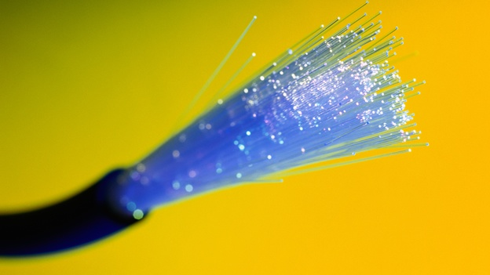

Fibra óptica
Filamento de vidrio o plástico, del espesor de un cabello, por el que se envían pulsos de luz que representan los datos a transmitir.
Características
Tiene mayor velocidad de transmisión.
Inmune a la interferencia de frecuencias de radio.
Capaz de enviar señales a distancias considerables sin perder su fuerza.
Tiene un costo mayor.
Más difícil de instalar.
Velocidad: hasta 100 Gbits/seg (100 billones de bits por segundo aprox.)

Slide 19
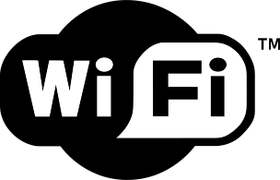
Medios de transmisión inalámbricos
Se emplean cuando es difícil tender el cable o se puede ahorrar dinero. Los datos se transmiten a través de distintos tipos de señales:
Infrarrojas: tecnología de transmisión de datos por medio de ondas de calor a corta distancia. La transmisión ocurre en línea recta.
Radio: transmisión por ondas electromagnéticas.
Hay varias tecnologías:
Wi Fi: buena calidad de emisión para distancias cortas (20 m en interiores). Velocidad hasta 300 Mbps dependiendo del estándar.
Bluetooth: transmisión por medio de ondas de corto alcance. Velocidad hasta 24 Mbps.

Slide 20
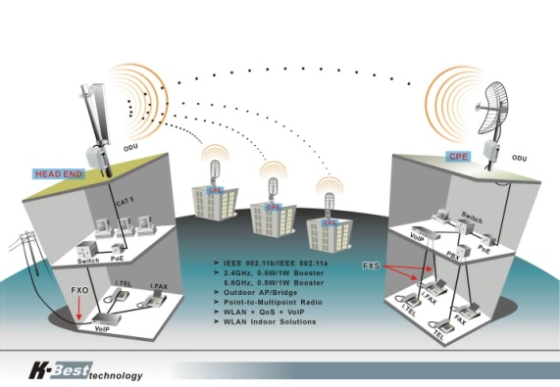
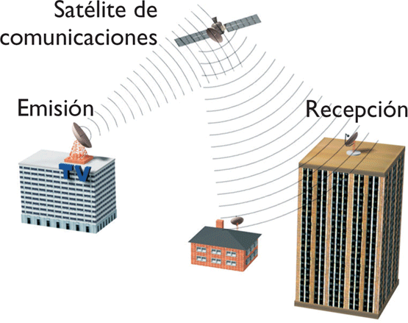
Microondas: usadas en comunicaciones a gran escala.
Hay de dos tipos:
Microondas terrestres: la conexión se realiza entre antenas sin obstáculos físicos.
Microondas satelitales: antenas envían señales al satélite ubicado en la órbita terrestre, y éste se encarga de direccionarlas a la estación receptora.

Slide 21
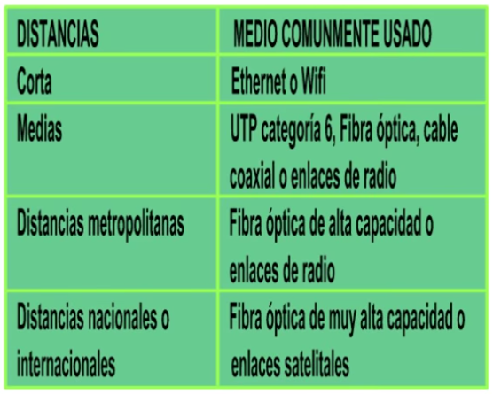

Slide 22
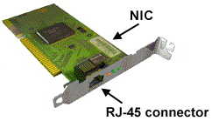
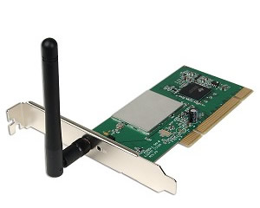
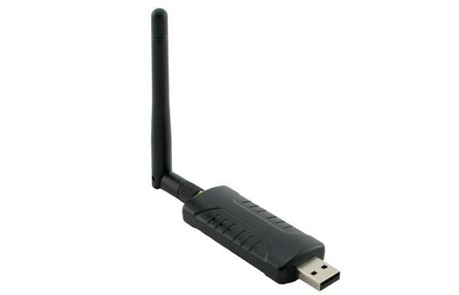
Dispositivos de conexión
Tarjeta de interfaz de red
Dispositivo que permite a una computadora conectarse a una red y controla el flujo de información (intercambio de datos).
En redes con cable:
Redes inalámbricas:
Proporciona un puerto al cual se conecta el cable de red.
Notes:
Estos dispositivos permiten conectar segmentos de red

Slide 23
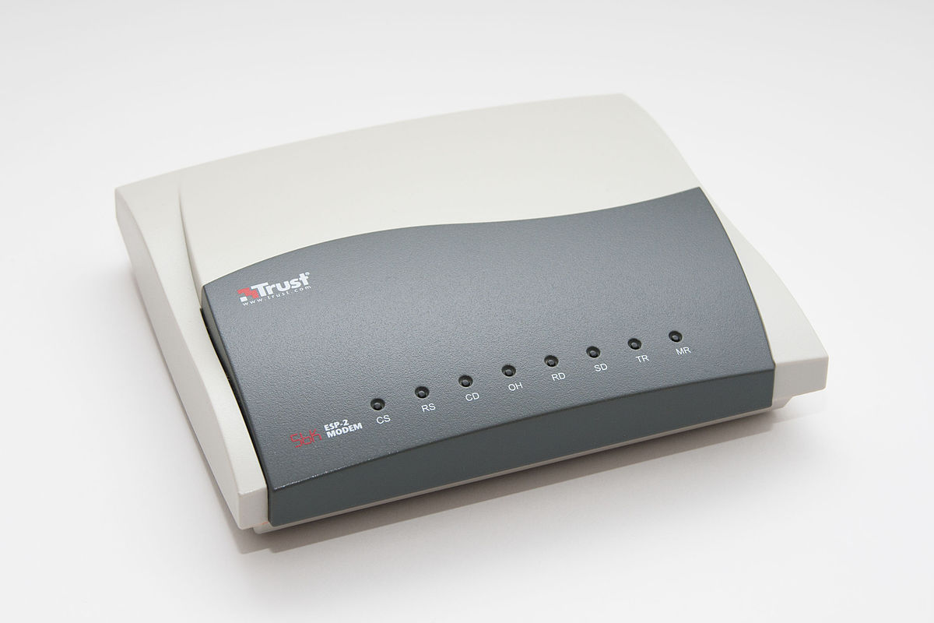
Módem
Es un dispositivo que permite conectar dos computadores remotos utilizando la línea telefónica para intercambiar datos e información.
Tienen la función de comunicar los equipos informáticos que forman parte de una red con el mundo exterior.

Slide 24
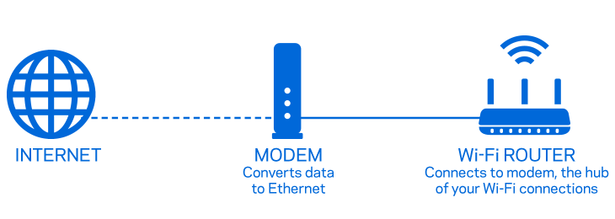
Funcionamiento de un módem:
La computadora o red emisora envía señales digitales que son convertidas a señales analógicas en el modem emisor y viajan a través de líneas telefónicas hasta su destino, donde el modem receptor convierte la señal analógica nuevamente en una señal digital que podrá ser interpretada por una computadora.

Slide 25
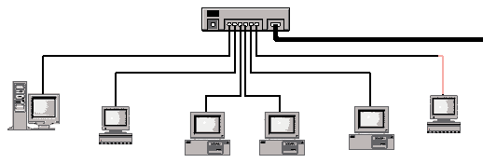
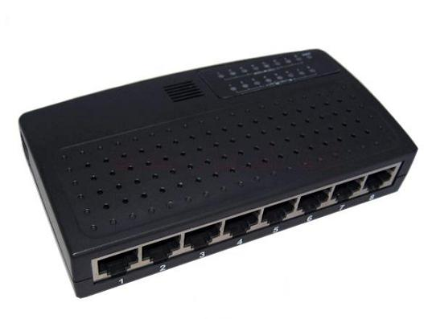
Concentradores (Hubs)
Se utilizan para construir centros de cableado estructurado. Es un dispositivo que centraliza las
conexiones de cableado de cada nodo de una red.
Tienen múltiples puertos (8, 16, 24) para las estaciones de trabajo de la red.

Slide 26
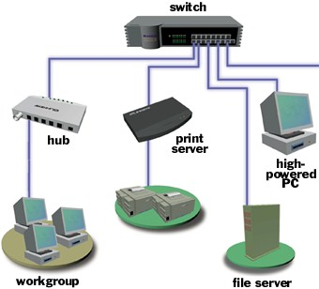
Switch
Tienen la funcionalidad de los concentradores, pudiendo conectar estaciones de trabajo, segmentos de red (hubs), servidores, dispositivos, etc.
Más rápidos y seguros que un concentrador.

Slide 27
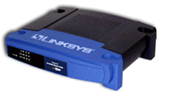
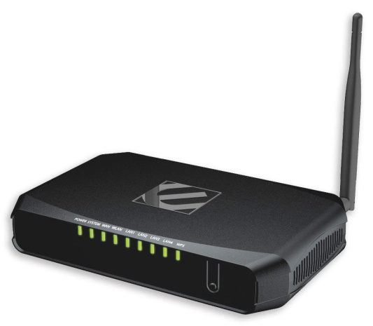
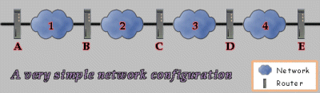
Puentes (Bridges)
Permite unir dos o mas LAN similares.
Pueden dividir una red para aislar un ala de esta y poder realizar las reparaciones que se requieran.
Enrutadores (Routers)
Permite conectar una red a Internet o a una red grande.
  Un router dirige el tráfico de una red a otra, y es capaz de calcular cual será el destino más rápido para hacer llegar la información de un punto a otro. Busca soluciones alternativas cuando un camino está muy cargado.

Slide 28
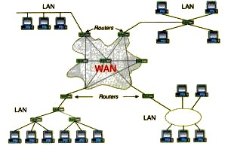
Mientras un bridge conoce la dirección de las computadoras a cada uno de sus extremos un router conoce la dirección tanto de las computadoras como de otros routers y bridges y es capaz de "escanear" toda la red para encontrar el camino menos congestionado.

Slide 29

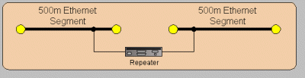
Pasarelas (Gateways)
Un gateway, pasarela o puerta de enlace es normalmente un equipo informático configurado para permitir que las máquinas de una red local (LAN) conectadas a él tengan acceso hacia una red exterior.
Conecta redes diferentes, a diferencia de los bridges.
Repetidores
Regenera la señal, doblando la longitud permitida del cable.

Slide 30
Componentes lógicos de una red
Sistema operativo de red
Protocolos de comunicación

Slide 31
Sistema operativo de red
Es un software que permite la interconexión de computadoras para tener el poder de acceder a los servicios y recursos que ofrece una red. Permite la comunicación entre los diferentes equipos que componen la red.
Ejemplos de sistemas operativos de red: LANtastic de Artisoft, Banyan VINES, NetWare de Novell y LAN Manager de Microsoft (todos pr’acticamente en desuso).
Los SO actuales (ej. Windows, Linux, SO de Apple) tienen software de red incorporado.
Notes:
Al igual que un equipo no puede trabajar sin un sistema operativo, una red de equipos no puede funcionar sin un sistema operativo de red. Consiste en un software que posibilita la comunicación de un sistema informático con otros equipos en el ámbito de una red.
El software del sistema operativo de red se integra en un número importante de sistemas operativos, incluyendo: casi todas las distribuciones de Linux; los sistemas operativos de Microsoft y Apple para portátiles, servidores y equipos de sobremesa;, sistemas operativos de dispositivos móviles, como Android, IOS, Windows Phone, etc.

Slide 32
Protocolos de Red
Un protocolo de red es un conjunto de normas que permiten que los computadores conectados a una red puedan comunicarse.
Los protocolos establecen:
Método para enviar y recibir datos.
Cómo se empacan los mensajes para su transmisión
Cómo se enrutan los mensajes a través de la red
Procedimientos de seguridad
Forma en que se despliegan los mensajes
Ejemplos:
TCP/IP
FTP
HTTP

